Slide 1

数据结构与算法
循环结构｜自动化任务引擎 By JJ ZHANG

Slide 2
回顾 Review
if...else...

Slide 3
条件控制
什么是条件控制？
为什么要有条件控制？

Slide 4
扫地机器人...
while ...

Slide 5
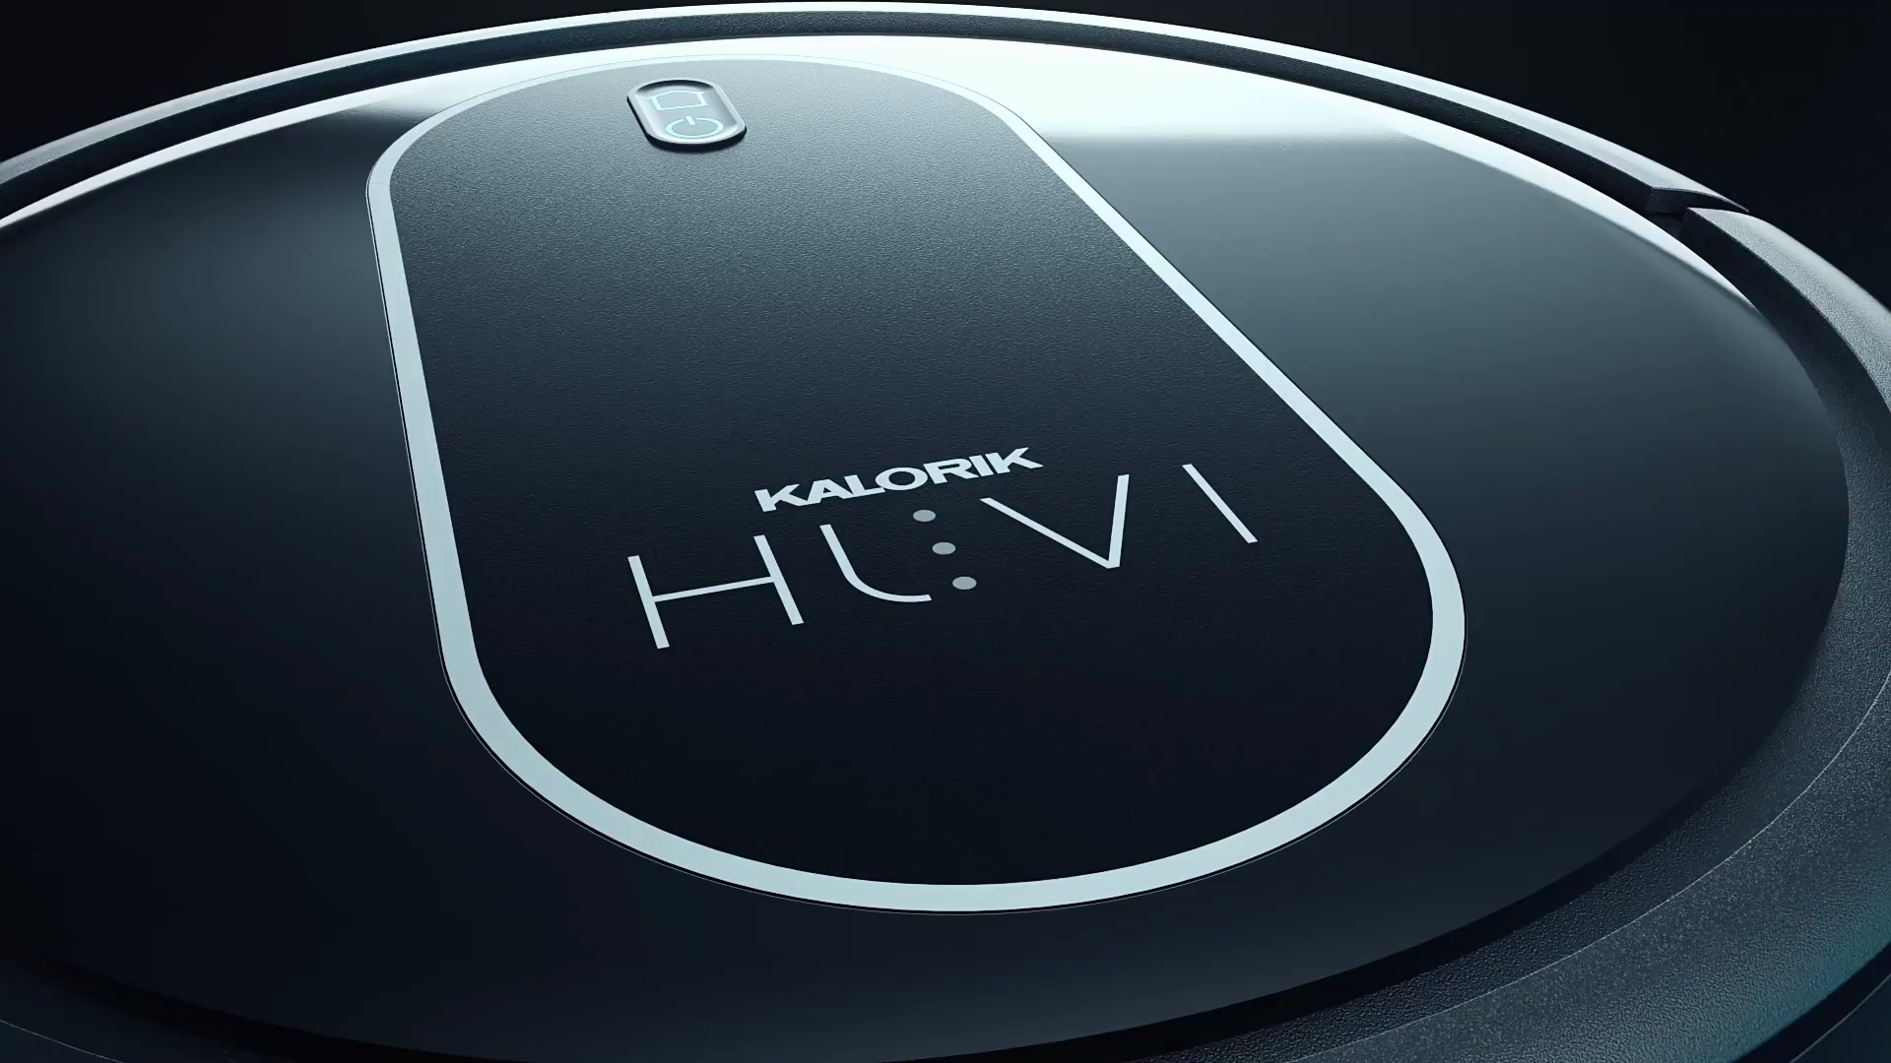
日常扫地机器人

Slide 6
日常扫地机器人
机器人在做什么动作？是否重复？是否有判断？
是“干完就停”还是“一直扫”？

Slide 7
日常扫地机器人
“我们能否写一段程序，让机器人自动重复这些动作？”
“当它碰到障碍，如何调整路径？是否该停止？”

Slide 8
今日目标
让程序像机器人一样持续工作
掌握“循环结构”的编程原理

Slide 9
循环结构解析《日晷与齿轮》
while ... and for ...

Slide 10
两种循环结构
🔍 类比模型：
while 像日晷——只要太阳还在，就持续运行
for 像齿轮——转固定次数后停下

Slide 11
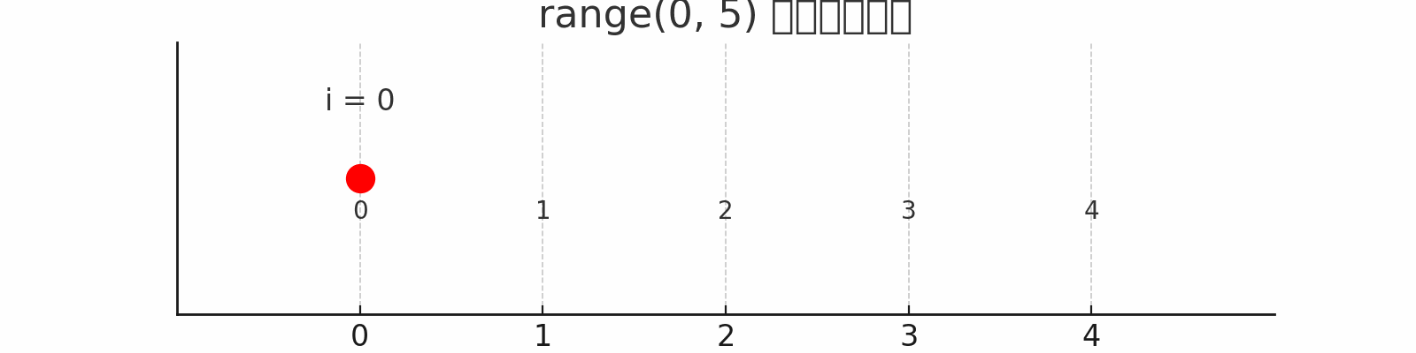
range 的 三种用法
range(5) # 从0开始，到4结束（默认步长1）
range(2, 6) # 从2开始，到5结束
range(1, 10, 2) # 从1开始，到9，步长为2（奇数序列）

Slide 12
for 循环练习
for i in range(3):
print("机器人前进", i)

Slide 13
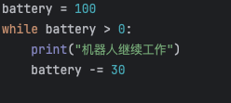
while 循环讲解
条件驱动
📌 解释：
没有明确循环次数
只要电池还有电，就继续运行
每次减少电量，直到不满足条件为止

Slide 14
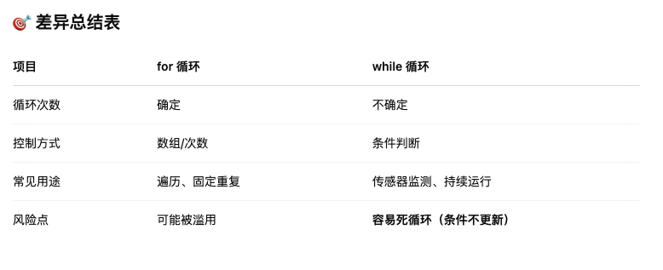
差异总结表

Slide 15
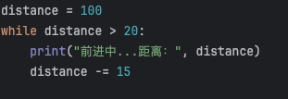
while 尝试 熟悉
条件驱动
🧠 思考引导：
如果 distance -= 15 被删掉会怎样？
如何让机器人一直监测？需要用什么循环？

Slide 16
流程控制实战
（Break / Continue）

Slide 17
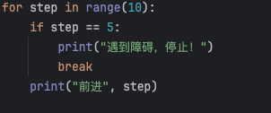
✅ 示例1：break —— 紧急停止
尝试修改障碍位置、循环上限

Slide 18
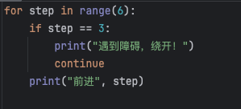
✅ 示例2：continue —— 跳过障碍
尝试修改障碍位置、循环上限

Slide 19
具身实践
《机器人路径规划挑战》

Slide 20
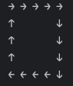
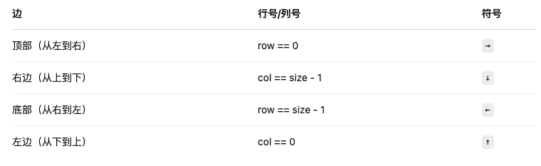
🟡 进阶组：回字形路径绘制
✅ 任务目标： 模拟机器人绕出一个“回”字形或矩形一圈
尝试修改障碍位置、循环上限

Slide 21
开始挑战
15分钟 加油！

Slide 22
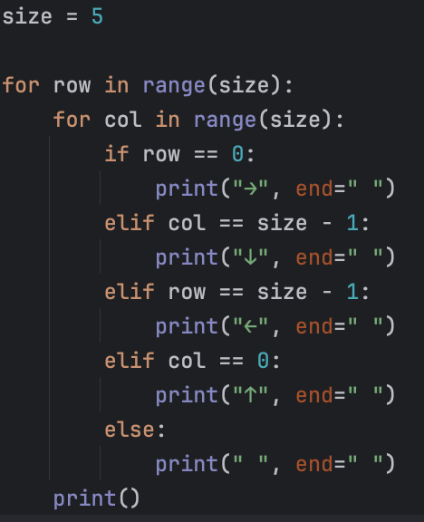
示例代码

